Slide 1
Diksi
lanjutan

Slide 2

Penggunaan Diksi
Menulis adalah kegiatan mengungkapakn IDE dalam pikiran ke dalam bentuk tulisan yang memiliki makna, untuk tulisan mudah dipahami oleh pembaca dan memiliki makna dalam menulis harus teliti dalam memilih diksi untuk menyusun dan menjadikan kalimat efektif.
Diksi atau pilihan kata menjadi satuan terkecil dari sebuah bahasa. Setiap kata atau diksi kemudian memiliki makna. Terkait dengan makna, ada makna konotatif (tidak sebenarnya atau kiasan) dan denotatif (makna sebenarnya).
Penggunaan diksi dalam dunia kepenulisan tidak hanya memastikan karya yang dibuat mudah dipahami oleh pembaca. Melainkan juga membantu penulis melakukan komunikasi secara personal dengan pembaca karena memilih diksi sesuai karakter mereka. Hal ini membantu pembaca mendapat kesan sedang mengobrol dengan teman dekatnya.

Slide 3
Menyunting Diksi dalam Naskah
Penyuntingan karya tulis bisa dalam bentuk penyuntingan diksi, penyuntingan ejaan, penyuntingan kalimat, dan juga penyuntingan paragraf. Secara umum, penyuntingan ditujukan untuk meminimalkan atau menghilangkan kesalahan dalam tulisan (Bambang Trim,2023).

Slide 4
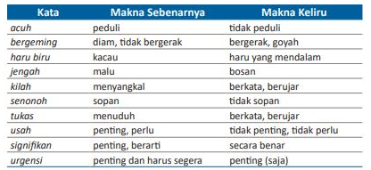
1. Menyunting Kata
Menyunting kata disini artinya penulis atau editor perlu mengubah suatu kata yang dianggap kurang tepat dengan kata lain yang lebih tepat.
Kesalahan kata sering terjadi ketika penulis memiliki perbendaharaan kata yang terbatas. Kondisi ini membuatnya “setia” menggunakan suatu kata dan ketika ditempatkan pada kalimat tertentu justru membuatnya sebagai kesalahan diksi.
Kesalahan Makna
  kondisi diman penulis memahammi makna suatu kata sesuai dengan pemikiran sendiri sehingga tidak mengetahui makna sebenarnya dari kata tersebut.

Slide 5
b. Kesalahan penggunaan
Bentuk kesalahan kedua yang membutuhkan penyuntingan kata adalah kesalahan penggunaan. Artinya, ada beberapa kata yang secara makna perlu digunakan untuk kalimat tertentu agar menjadi kalimat efektif dan diksi tepat.
misalnya penulis tidak tahu perbedaan penggunaan suatu kata maka sengaja tetap digunakan dan menjadi kesalahan penggunaan.
Contoh:
Barang yang harus dibawa, seperti senter, baterai, dan tali. (Benar)
Barang yang harus dibawa, seperti senter, baterai, tali, dan sebagainya. (Salah).

Slide 6
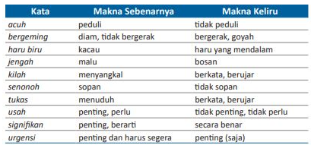
2. Menyunting Bentuk Lewah
Penyuntingan diksi yang kedua agar penggunaan diksi dari tidak tepat menjadi tepat adalah menyunting bentuk lewah atau mubazir. Artinya, dalam beberapa momen seorang penulis keliru memakai kata secara berlebihan, penyebab menyunting bentuk lewah karena penulis bisa jadi memahami kata tersebut memang tepat untuk ditambahkan sehingga tidak menyadari kesalahannya. Contoh kesalahan diksi jenis ini adalah:

Slide 7
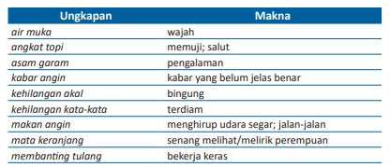
3. Menyunting Ungkapan
Dalam Bahasa Indonesia ada frasa maupun kata yang merupakan ungkapan sehingga menjadi kata dengan makna konotatif.
Jus Badudu Menyusun ungkapan dalam Bahasa Indonesia yang dikumpulkan dalam kamus besar Bahasa Indonesia.
Dalam menyusun karya tulis, seorang penulis bisa menggunakan ungkapan apapun. Namun, harus dipastikan sesuai dengan konteks dan makna yang ingin disampaikan dipahami dengan mudah oleh pembaca, dalam penulisan ilmiah penulis wajib mendahulukan penggunaan kata sesuai dengan EYD dengan makna denotatif

Slide 8
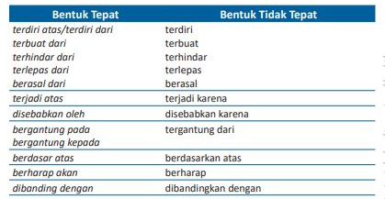
4. Menyunting Ungkapan Idiomatik
Ungkapan idiomatik adalah gabungan dua kata atau lebih dalam bahasa Indonesia yang khas dan tepat, untuk memperbaiki kesalahan penggunaan diksi.
suatu kata idiomatik ini disusun tunggal maka akan menjadi kesalahan diksi misalnya penggunaan kata “terdiri” padahal seharusnya menjadi idiomatik “terdiri dari”.

Slide 9
5. Menyunting Kesalahan Ketik
Kesalahan ketik atau typo sering dipandang bukan kesalahan dalam bahasa Indonesia, kesalahan ketik bisa membentuk kata yang sesuai EYD tetapi makna berbeda. Maka dalam proses penyuntingan diksi, mengubah kata yang salah ketik penting untuk dilakukan.
Berikan Contohnya:

Slide 10
6. Menyunting Kata Turunan
Kata dasar yang mendapat imbuhan dalam bahasa Indonesia disebut kata turunan, Imbuhan akan mengubah makna suatu kata. Kesalahan penulis biasanua dengan menempatkan kata turunan yang kurang tepat sehingga harus disunting atau diganti.
“Persebaran wabah DBD <> Penyebaran wabah DBD”
Kata penyebaran tidak tepat karena memberi makna bahwa wabah DBD disebarkan oleh seseorang atau suatu pihak. Padahal aktual di lapangan tidak ada pihak manapun yang sengaja menyebar DBD.

Slide 11
Penyuntingan DIksi
Penyuntingan diksi akan membantu menyempurnakan naskah sehingga dipastikan seluruh diksi di dalamnya tepat. Sehingga makna yang terkandung mudah dipahami oleh pembaca dan menggunakan ragam kata yang sesuai dengan karakter naskah (fiksi atau non fiksi) dan pembaca.

Slide 12
